Slide 1
11. 데이타베이스

Slide 2
11.1 JDBC 프로그래밍
oracle 설치
JDBC 개요
구현

Slide 3
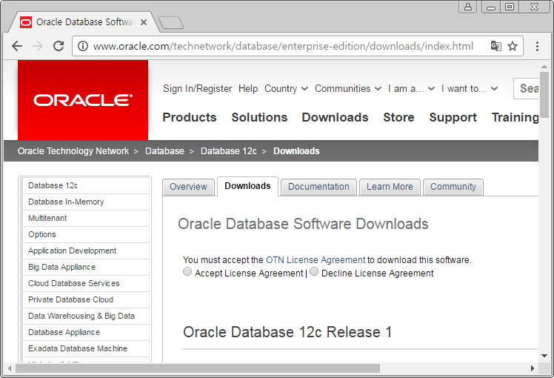
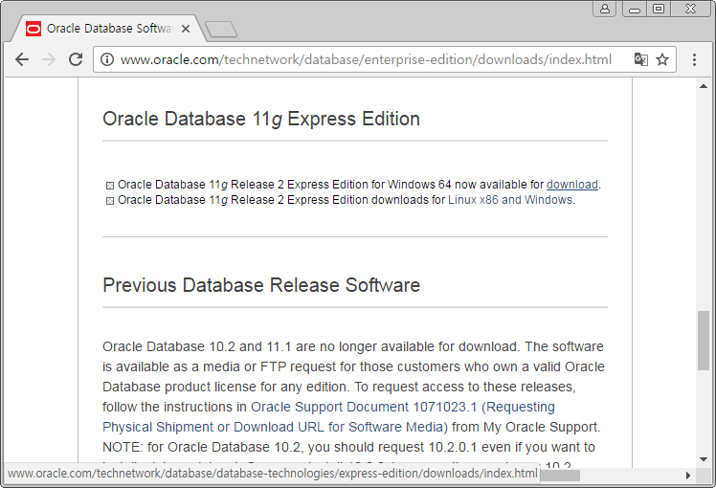
oracle 설치
11.1 JDBC 프로그래밍 – oracle 다운로드
http://www.oracle.com 접속

Slide 4
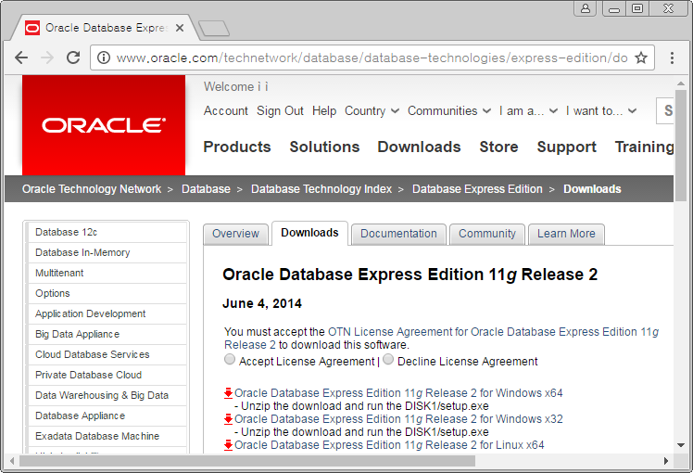
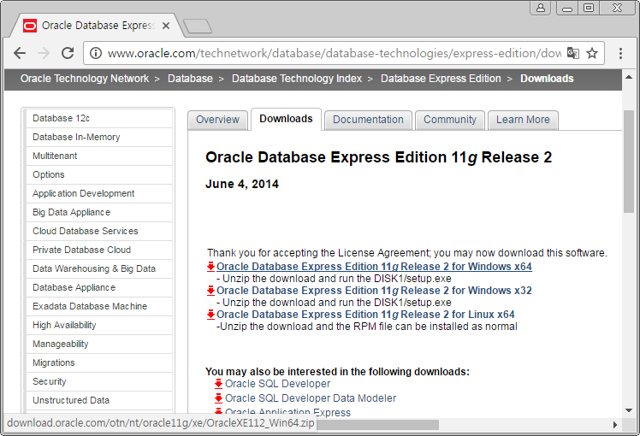
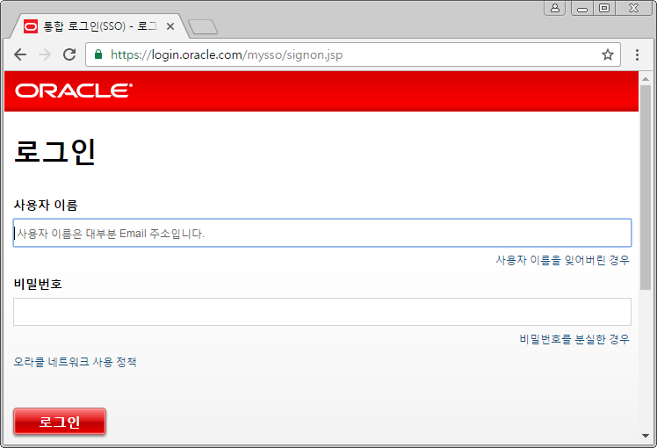
11.1 JDBC 프로그래밍 – oracle 다운로드

Slide 5
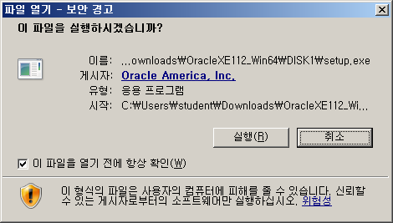
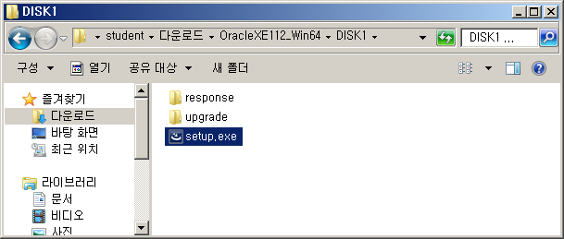
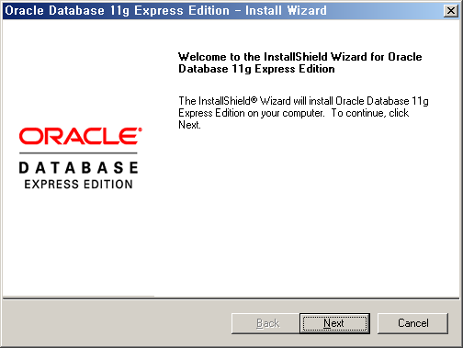
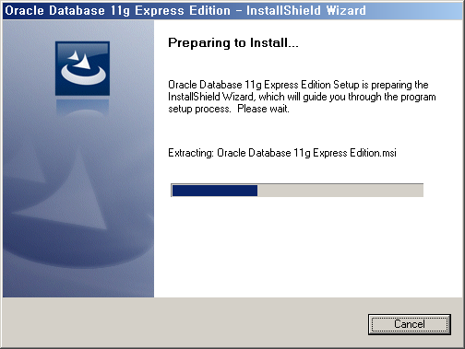
11.1 JDBC 프로그래밍 – oracle 설치

Slide 6
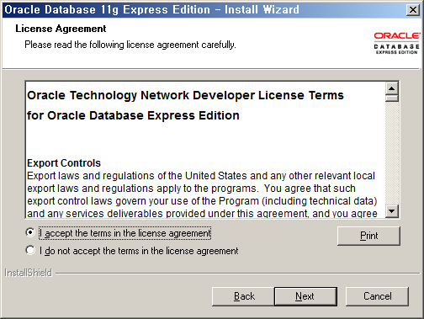
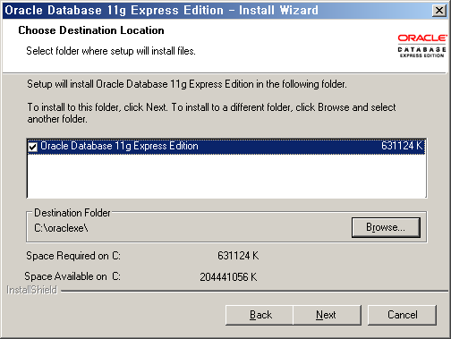
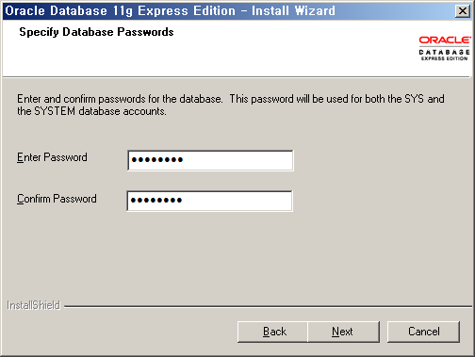
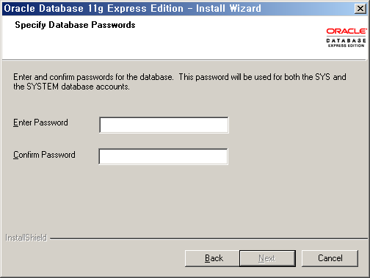
11.1 JDBC 프로그래밍 – oracle 설치

Slide 7
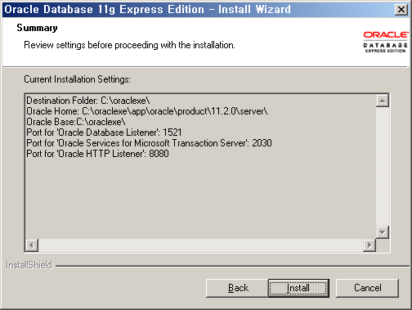
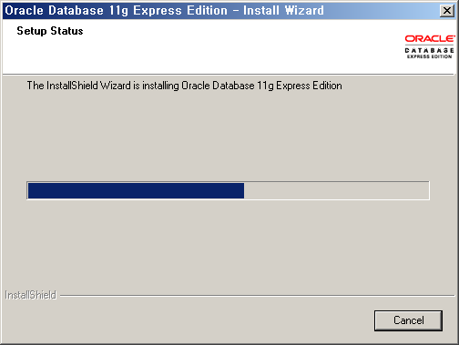
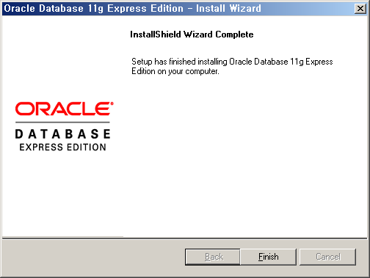
11.1 JDBC 프로그래밍 – oracle 설치

Slide 8
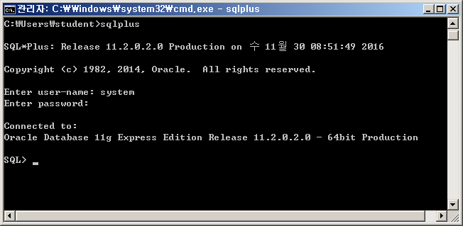
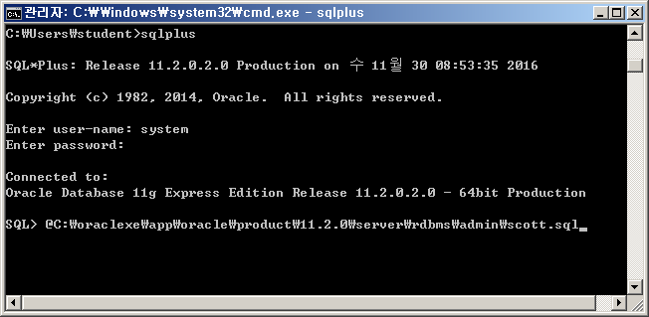
계정 생성
11.1 JDBC 프로그래밍 – 계정 생성
sqlplus 실행하여 oracle에 접속
scott 계정 실행 @C:\oraclexe\app\oracle\product\11.2.0\server\rdbms\admin\scott.sql

Slide 9
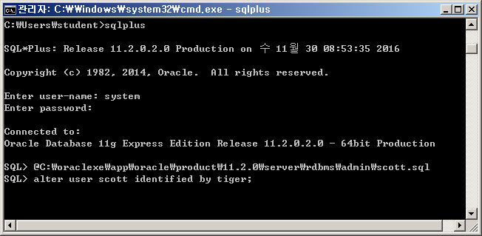
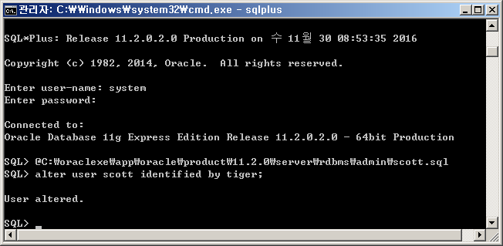
11.1 JDBC 프로그래밍 – 계정 생성
scott 계정 비밀번호 변경 alter user scott identified by tiger;
scott 계정 접속 conn scott/tiger

Slide 10
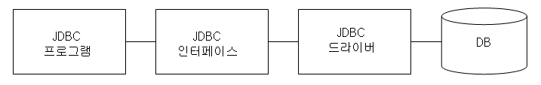
JDBC 개요
11.1 JDBC 프로그래밍 – JDBC 개요
JDBC(Java DataBase Connectivity)
다양한 종류의 RDB 작업할 때 사용되는 표준 API
SE에서 지원하는 기술
JDBC 연동 과정

Slide 11
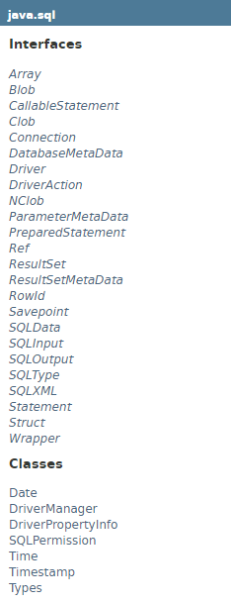
JDBC 인터페이스
11.1 JDBC 프로그래밍 – JDBC 개요
Java SE에서 제공
java.sql 패키지
DB 기능 처리 객체
주로 interface들 사용

Slide 12
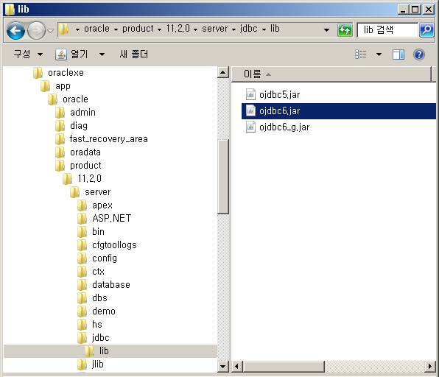
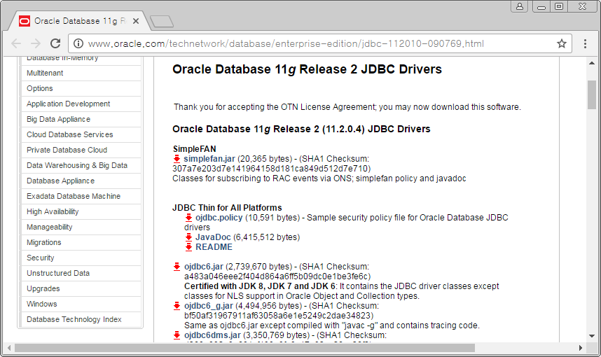
JDBC 드라이버
11.1 JDBC 프로그래밍 – JDBC 개요
java.sql의 인터페이스들을 상속하여 구현한 파일
DB 벤더사에서 제공
실제 DB 작업 처리

Slide 13
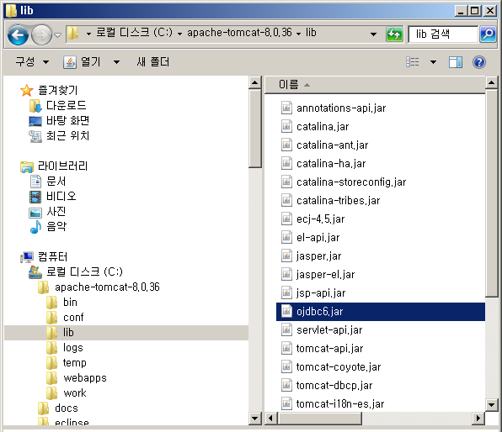
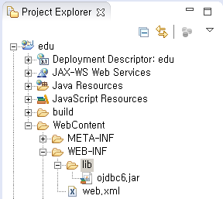
JDBC 드라이버 파일 연결
11.1 JDBC 프로그래밍 – JDBC 개요
WAS_HOME/lib폴더에 저장

Slide 14
JDBC 프로그램 구현 순서
11.1 JDBC 프로그래밍 – 구현
JDBC 드라이버 로딩하기
DBMS 서버와 접속하기
Statement 또는 PreparedStatement 객체 생성하기
SQL 문 실행하기
자원 해제하기

Slide 15
JDBC 드라이버 로딩
11.1 JDBC 프로그래밍 – 구현
java.lang.Class 의 forName() 메소드 사용 static Class<?> forName(string className)
forName()메소드의 인자값으로 Driver를 상속하는 클래스이름을 지정
사용 예

Slide 16

DBMS 서버 접속
11.1 JDBC 프로그래밍 – 구현
java.sql.DriverManager의 getConnection()메소드 사용 static Connection getConnection(String url, String user, String password)
String url : 접속할 서버의 URL 지정
String user : 로그인할 계정
String passwod : 로그인할 비밀번호
사용 예

Slide 17
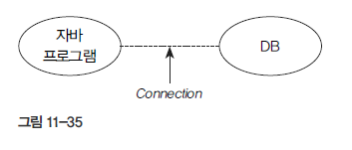
DBMS 서버 접속
11.1 JDBC 프로그래밍 – 구현
Connection
getConnection( )의 리턴 값
DB서버와의 연결 상태 객체

Slide 18
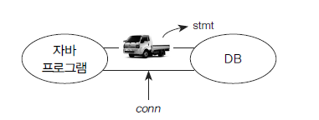
Statement 객체
11.1 JDBC 프로그래밍 – 구현
Connection상에서 SQL문을 처리하는 객체
객체 생성
Connection의 createStatement()
Statement stmt = conn.createStatement( );

Slide 19
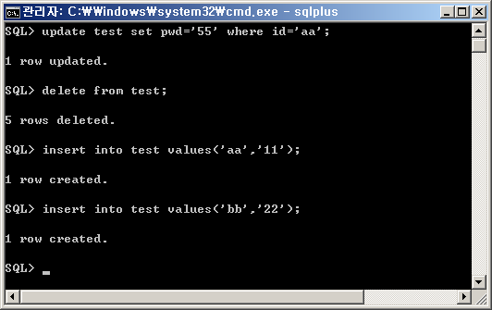
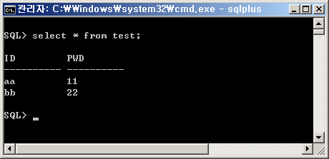
SQL문 실행
11.1 JDBC 프로그래밍 – 구현
Statemenet의 메소드 사용
ResultSet executeQuery(String sql)
int executeUpdate(String sql)
int executeUpdate(String sql)
ResultSet executeQuery(String sql)

Slide 20
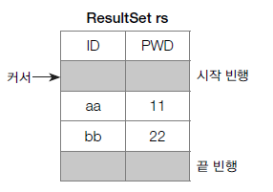
ResultSet
11.1 JDBC 프로그래밍 – 구현
select문의 결과값을 가지는 객체

Slide 21
Resultset 메소드
void afterLast() 끝 빈행으로 커서를 이동함
void beforeFirst() 시작 빈행으로 커서를 이동함
boolean next() 현재 커서 다음의 레코드 유무를 판단함. true인 경우 커서를 다음으로 이동시킴
XXX getXXX(String column명) /getXXX(int index) 커서가 위치한 레코드의 컬럼값을 반환함

Slide 22
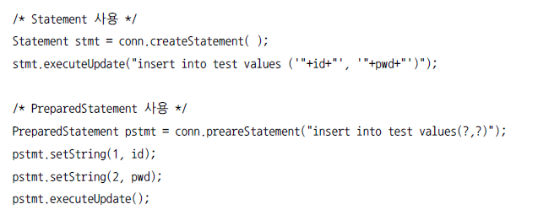
PreparedStatement
11.1 JDBC 프로그래밍 – 구현
Connection상에서 SQL문을 처리하는 객체
? 기호를 사용하여 미완성의 SQL문을 생성할 수 있음
사용 예

Slide 23
PreparedStatement 메소드
11.1 JDBC 프로그래밍 – 구현
void setXXX(int parameterIndex, XXX x)
?부분에 값을 대체함
XXX 부분은 설정하는 값을 타입을 지정
executeUpdate() select 문이 아닌 경우 SQL 실행 메소드
executeQuery() select문 실행 메소드

Slide 24
자원해제
11.1 JDBC 프로그래밍 – 구현
JDBC 프로그램 실행시 사용했던 모든 객체를 메모리에서 해제
Connection 해제
Statement 또는 PreparedStatement 해제
Resultset 해제
해제 메소드 : close()
conn.close()
stmt.close() 또는 pstmt.close()
conn.close()

Slide 25

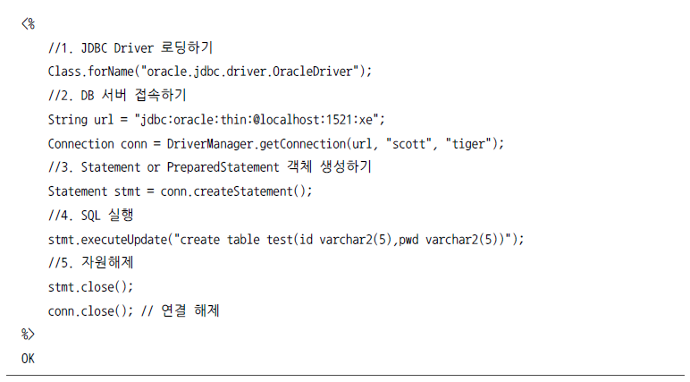
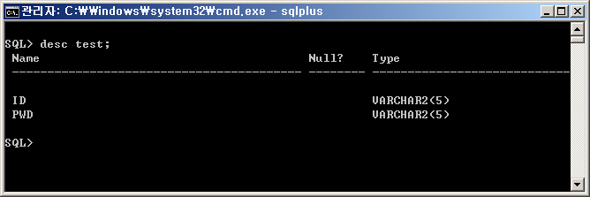
11.1 JDBC 프로그래밍 – 실습

Slide 26
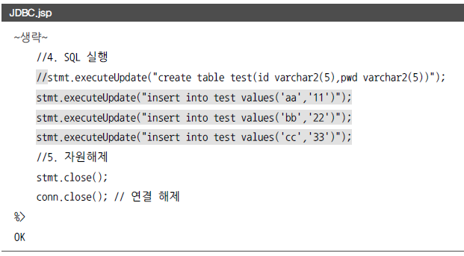
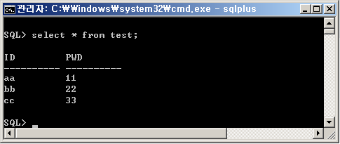
11.1 JDBC 프로그래밍 – 실습

Slide 27
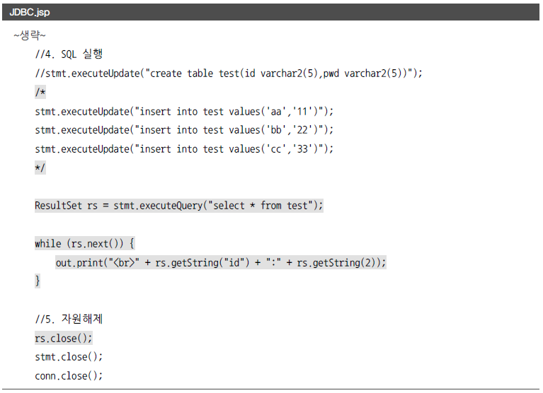
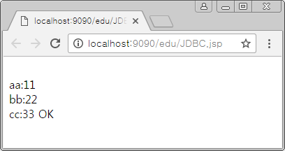
11.1 JDBC 프로그래밍 – 실습

Slide 28
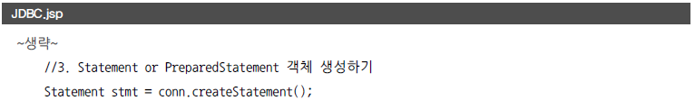
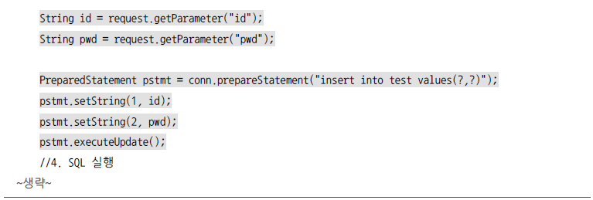
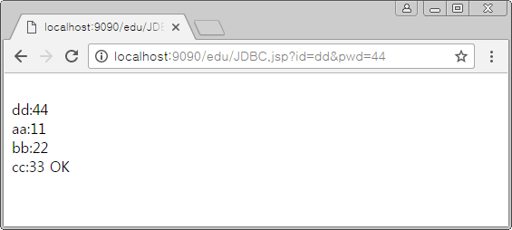
11.1 JDBC 프로그래밍 – 실습

Slide 29
11.2 DataSource
개요
구현

Slide 30
DataSource 관리
11.2 DataSource - 개요
JDBC 프로그래밍 문제점
DB 프로그램에서 트랜잭션 처리와 Connection 관리는 시스템의 성능과 안전성에 큰 영향을 줌
Connecction 과정은 일정 시간이 필요한 부담되는 작업
불필요한 연결에 의한 서버 자원의 낭비를 발생

Slide 31
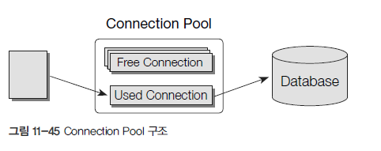
Connection Pool
11.2 DataSource - 개요
Connection 들을 관리하는 서버 자원

Slide 32
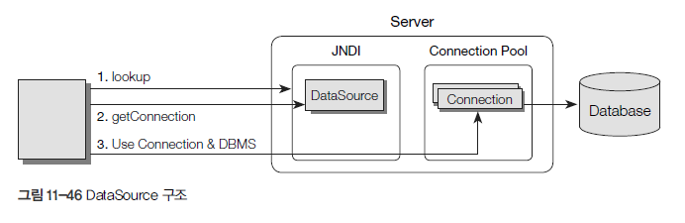
DataSource
11.2 DataSource - 개요
Connection pool의 Connection을 관리하기 위한 객체
JNDI 서버를 통해 이용
DataSource를 통해 Connection 획득/반납 작업

Slide 33
Datasource 이용방법
11.2 DataSource - 개요
JNDI Service에서 lookup( ) 메소드를 통해 DataSource 객체를 획득
DataSource 객체의 getConenction( ) 메소드를 통해서 Connection Pool에서 Free 상태의 Conneciton을 획득
Connection 객체를 통한 DBMS 작업을 수행
모든 작업이 끝나면 DataSource 객체를 통해서 Connection Pool에 Connection을 반납

Slide 34
JNDI
11.2 DataSource - JNDI
JNDI(Java Naming and Directory Interface)
API와 SPI로 구성
API는 네이밍 또는 서비스에 접근 지원
SPI는 새로운 서비스 개발 지원
Naming & Directory 서비스
분산환경에서 자원 획득과 이용의 효율성 제공
서버에 등록된 자원은 다른 애플리케이션에서 접근하여 사용 가능
예) DNS 서버

Slide 35
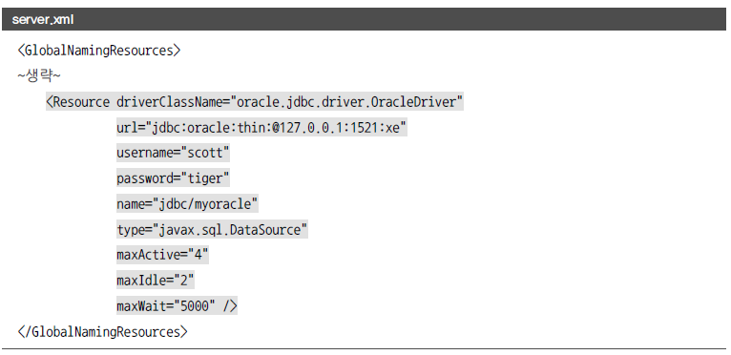
server.xml 설정
11.2 DataSource – 구현(server.xml)

Slide 36
<Resource> 속성
11.2 DataSource – 구현(server.xml)
driverClassName: JDBC 드라이버 파일 이름 지정
url: 접속할 DB 서버의 URL 지정
username: DB 서버에 로그인할 계정 지정
password: DB 서버에 로그인할 계정 비밀번호를 지정
name: 현재 리소스를 등록할 이름을 지정합
type: javax.sql.DataSource 지정
maxActive: 생성할 Connection 수 지정
maxIdle: 일반적으로 활용할 Connection 수 지정
maxWait: Connection 요청 대기 시간 지정

Slide 37
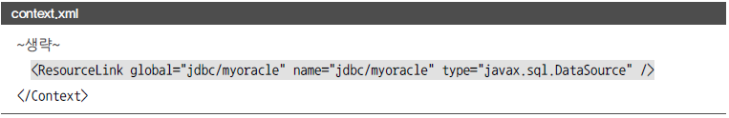
context.xml 설정
11.2 DataSource – 구현(context.xml)

Slide 38
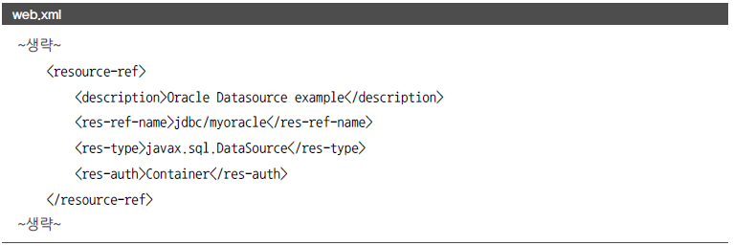
web.xml 설정
11.2 DataSource – 구현(web.xml)
<description>: 리소스에 대한 설명 지정
<res-ref-name>: 사용하고자 하는 리소스 이름 지정
<res-type>: 사용하고자 하는 리소스의 타입 지정
<res-auth>: 리소스에 대한 권한 지정

Slide 39
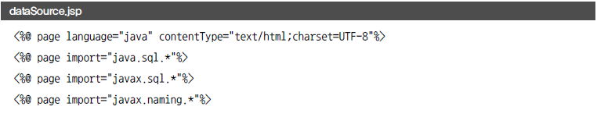
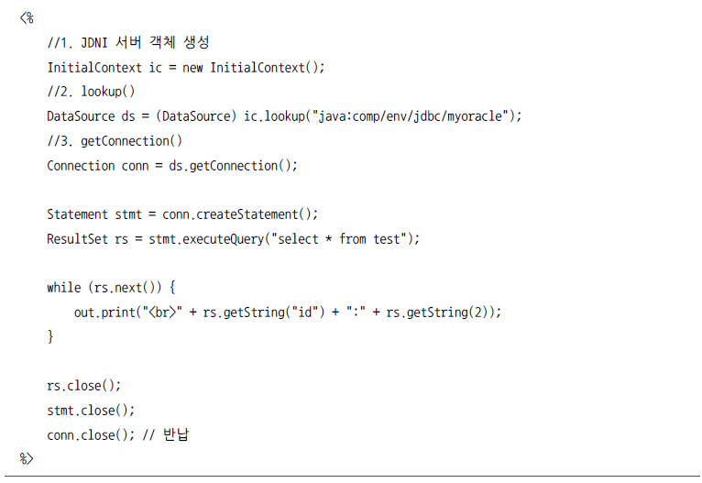
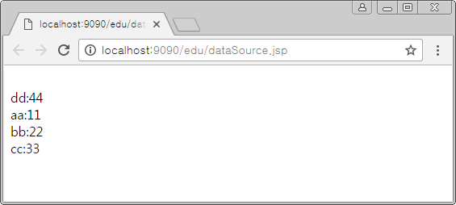
11.2 DataSource – 구현

